Slide 1
Structured Types 2
By 윤명근

Slide 2
수업목표
Tuples
Dictionaries
Sets

Slide 3
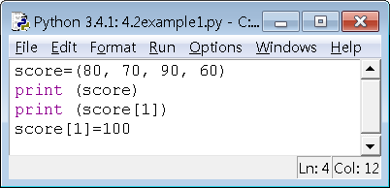
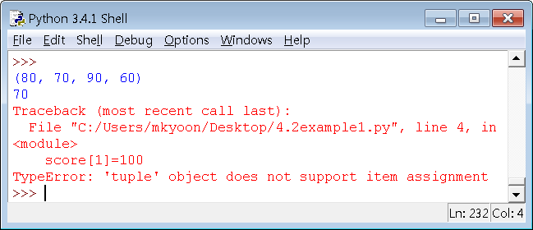
Tuples
변경 불가능한 리스트
추가, 수정, 삭제 불가

Slide 4
Tuples
튜플 대입 연산
튜플에서 여러 개의 변수로 한번에 값을 대입하는 기능
student = (20153360, "김영재", 23) id, name, age = student print(id) print(name) print(age)

Slide 5
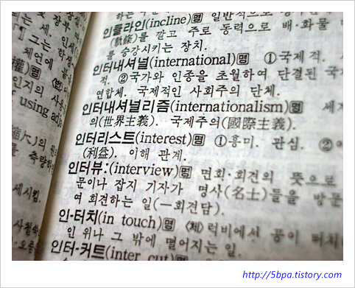
Dictionaries
사전
키(key)와 값(value)으로 구성된 집합 (비순차 데이터 타입) → 사전
유일한 키로 검색
비순차형이며 Index 접근 불가 (friends[2])
프로그래밍 언어별로 사전, 맵(map), 테이블(table) 등 다양한 이름 존재

Slide 6
Dictionaries
사전 입력 방법
사전이름={키1:값1, 키2:값2}
사전이름[키]=값
사전이름.update({키3:값3, 키4:값4})

Slide 7
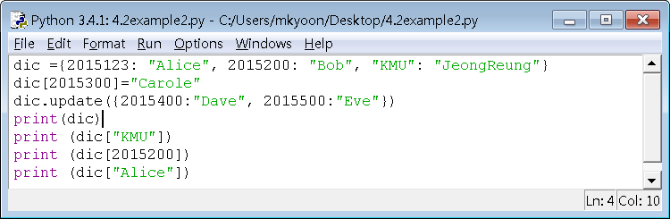
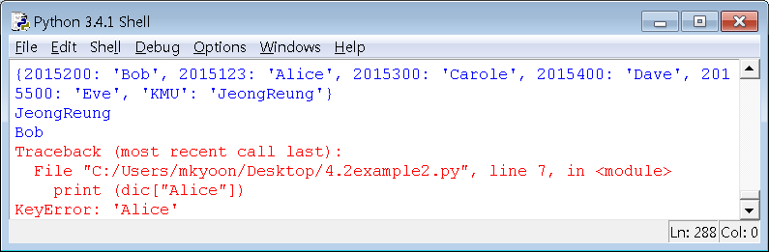
Dictionaries
사전 입력 및 조회

Slide 8
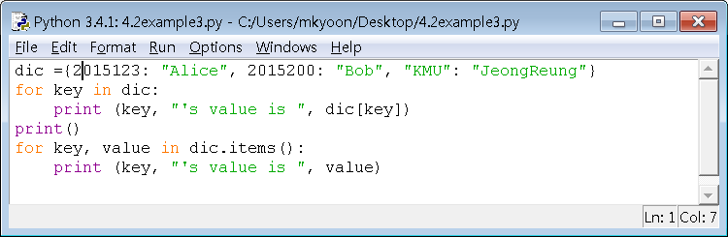
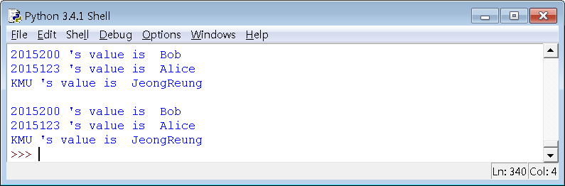
Dictionaries
사전 전체 검색 방법

Slide 9
Dictionaries
사전 전체 검색 방법
없는 키 접근 → 에러 발생
dic = {2015123: "Alice", 2015200: "Bob", "KMU": "JeongReung"} for key in dic: print(key, "'s value is ", dic[key]) print() for key, value in dic.items(): print (key, "'s value is ", value) print(dic[2017100])
2015123 's value is Alice
2015200 's value is Bob
KMU 's value is JeongReung
Traceback (most recent call last):
File "C:/Users/mkyoon/PycharmProjects/hello_world/hello.py", line 8, in <module>
print(dic[2017100])
KeyError: 2017100
Process finished with exit code 1

Slide 10
Dictionaries
키 존재 확인
<키> in <사전> : <키> 가 <사전>에 있으면 True, 없으면 False
<사전>.get(<키>) : <키> 가 <사전>에 있으면 <키>에 해당하는 <값>을 리턴, 없으면 None 을 리턴
dic = {2015123: "Alice", 2015200: "Bob", "KMU": "JeongReung"} for key in dic: print(key, "'s value is ", dic[key]) print() for key, value in dic.items(): print (key, "'s value is ", value) if 2017100 in dic : print(dic[2017100]) else: print("key error")

Slide 11
Dictionaries
키 존재 확인
<키> in <사전> : <키> 가 <사전>에 있으면 True, 없으면 False
<사전>.get(<키>) : <키> 가 <사전>에 있으면 <키>에 해당하는 <값>을 리턴, 없으면 None 을 리턴
dic = {2015123: "Alice", 2015200: "Bob", "KMU": "JeongReung"} for key in dic: print(key, "'s value is ", dic[key]) print() for key, value in dic.items(): print (key, "'s value is ", value) id = dic.get(2017100) print("ID:", id)
2015123 's value is Alice
2015200 's value is Bob
KMU 's value is JeongReung
2015123 's value is Alice
2015200 's value is Bob
KMU 's value is JeongReung
ID: None

Slide 12
Dictionaries
사전 삭제
del <사전>[<키>] : <키>를 <사전>에서 찾은 다음 삭제 한다.
<사전>.pop(<키>) : <키>를 <사전>에서 찾은 항목을 반환한 다음 삭제 한다.

Slide 13
Sets
집합
유일한 값들로 구성된 비순차적 자료구조
수학에서의 집합 구현
집합이름 = {값1, 값2,…}
집합연산 지원
합집합 연산: ‘|’
교집합 연산: ‘&’
차집합 연산: ‘-’
대칭 차집합 연산: ‘^’

Slide 14
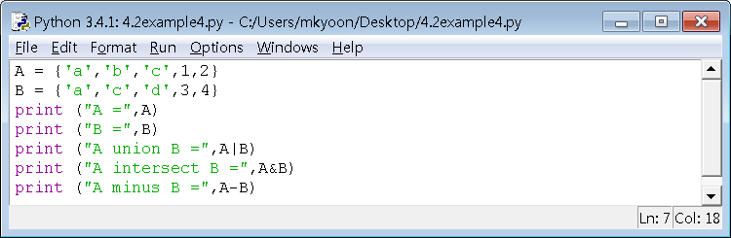
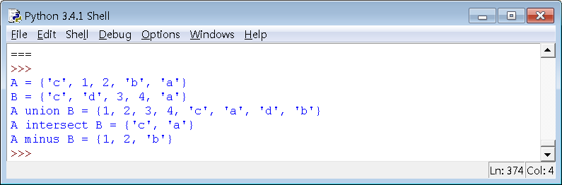
Sets
집합

Slide 15
Sets
집합
원소 추가
<집합>.add(<원소>) : 집합에 <원소>를 넣는다.
<집합>.update([<원소>, <원소>, <원소>, … ]) : 집합에 리스트에 있는 <원소>들을 넣는다.
prime_numbers = { 2, 3, 5, 7 } print("추가전 :", prime_numbers) # 원소 한개를 추가 할때는 add를 사용 한다. prime_numbers.add(11) print("11 추가후 :", prime_numbers) # 여러개의 원소를 추가 할 때는 update를 사용 한다. prime_numbers.update([13, 17, 19]) print("[13, 17, 19] 추가후 :", prime_numbers)
추가전 : {2, 3, 5, 7}
11 추가후 : {2, 3, 5, 7, 11}
[13, 17, 19] 추가후 : {2, 3, 5, 7, 11, 13, 17, 19}

Slide 16
Sets
집합
원소 제거
<집합>.discard(<원소>) : <원소>가 집합에 있으면 삭제한다.
<집합>.remove(<원소>) : <원소>가 집합에 있으면 삭제하고, 없으면 에러를 발생 시킨다.
prime_numbers = { 2, 3, 5, 7, 9, 11, 13, 15, 17, 19 } print("원소 삭제 전 :", prime_numbers) prime_numbers.discard(9) print("9 삭제 후 :", prime_numbers) prime_numbers.remove(15) print("15 삭제 후 :", prime_numbers)
원소 삭제 전 : {2, 3, 5, 7, 9, 11, 13, 15, 17, 19}
9 삭제 후 : {2, 3, 5, 7, 11, 13, 15, 17, 19}
15 삭제 후 : {2, 3, 5, 7, 11, 13, 17, 19}

Slide 17
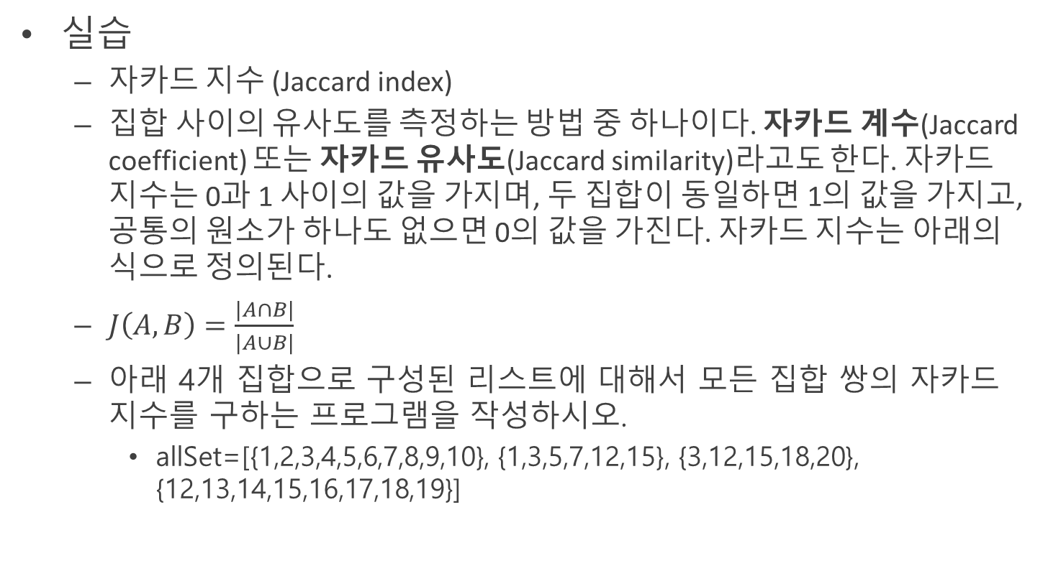
Sets
실습
자카드 지수 (Jaccard index)
집합 사이의 유사도를 측정하는 방법 중 하나이다. 자카드 계수(Jaccard coefficient) 또는 자카드 유사도(Jaccard similarity)라고도 한다. 자카드 지수는 0과 1 사이의 값을 가지며, 두 집합이 동일하면 1의 값을 가지고, 공통의 원소가 하나도 없으면 0의 값을 가진다. 자카드 지수는 아래의 식으로 정의된다.
$J\left(A,B\right)=\frac{|A∩B|}{|A∪B|}$
아래 4개 집합으로 구성된 리스트에 대해서 모든 집합 쌍의 자카드 지수를 구하는 프로그램을 작성하시오.
allSet=[{1,2,3,4,5,6,7,8,9,10}, {1,3,5,7,12,15}, {3,12,15,18,20}, {12,13,14,15,16,17,18,19}]
https://ko.wikipedia.org/wiki/%EC%9E%90%EC%B9%B4%EB%93%9C_%EC%A7%80%EC%88%98

Slide 18
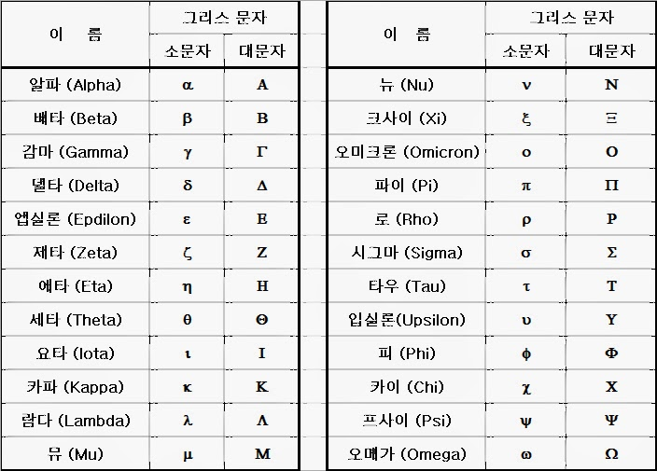
Dictionaries
실습
그리스 문자를 “키=영문이름“, “값=한글이름” 으로 사전을 구현하라.

